Slide 1
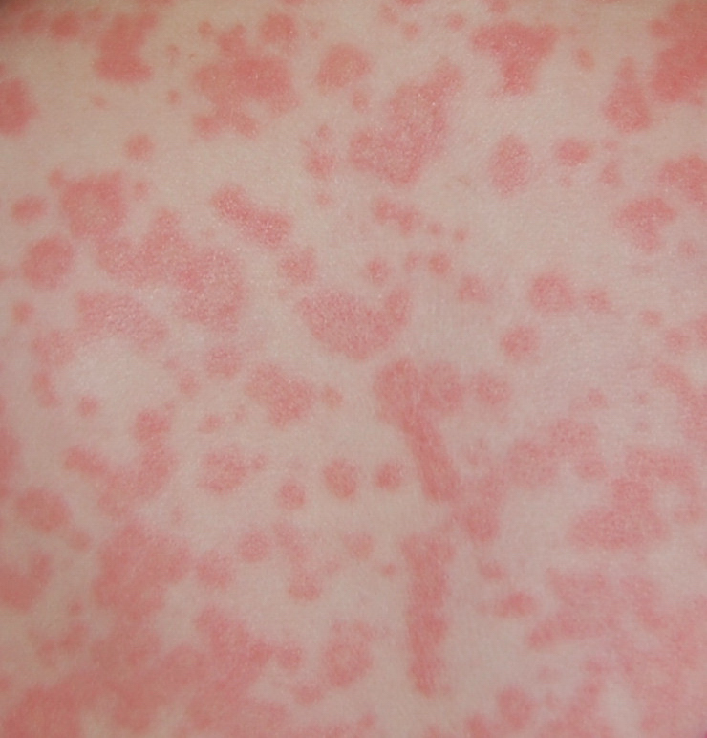
Doenças exantemáticas
ENFERMAGEM DE SAÚDE INFANTIL E PEDIATRIA
Professoras Lurdes Lomba, Regina Amado
2016/2017

Slide 2
SUMÁRIO
Sarampo
Escarlatina
Varicela
Exantema súbito
Rubéola
Eritema infeccioso ou megaloeritema
Febre escaro-nodular
Exantema medicamentoso

Slide 3
Doença Exantemática Infantil
Patologia infecto-contagiosa sistémica em que as manifestações cutâneas acompanham o quadro clínico. Estas são determinado pela ação direta do microorganismo ou por seus produtos tóxicos.
Exantemas virais são comuns em crianças, na maioria, doenças autolimitadas e benignas.

Slide 4
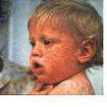
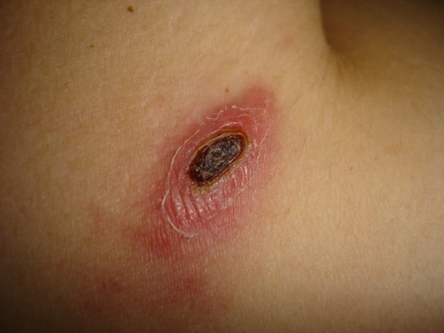
Exantemas na criança
Sarampo
Febre escaro-nodular
Rubéola

Slide 5
EXANTEMA - Significado
Etimologicamente: exa/nt/ema
exa = exterior; hema = sangue → →“sangue que vem para fora”
Conceito popular: o que “floresce” (floração), “irrompe”, “brota”, “rebenta”
Clínico : “erupção que geralmente se associa a febre e tem origem infecciosa”

Slide 6
Exantemas
Precedidos de febre (sarampo, febre escaro-nodular, mononucleose infecciosa, exantemas inespecíficos víricos)
Aqueles em que o exantema é a 1º manifestação (rubéola , escarlatina)
Os que atingem toda a superfície cutânea (tipo queimadura solar) – escarlatina
Os que deixam intervalos entre as manchas eritematosas – Sarampo, rubéola, febre escaro-nodular…..

Slide 7
Tipos de Lesões
Máculas
Pápulas/ Nódulos
Vesículas/ Bolhas/ Pústulas
Placas
Purpúricas
Petequiais

Slide 8
Classificação dos exantemas
EXANTEMA MACULOPAPULAR:
Manifestação cutânea mais comum nas doenças infecciosas
sistêmicas
Morbiliforme
Escarlatiniforme
Rubeoliforme
Urticariforme

Slide 9
MORBILIFORME: pequenas maculo-pápulas eritematosas (03 a 10 mm), avermelhadas, contorno pouco regular, com pele sã de permeio.
Ex: sarampo, exantema súbito, rubéola.
ESCARLATINIFORME: eritema difuso, puntiforme, vermelho vivo, sem solução de continuidade. Poupa a região peri-oral. Hipertrofia de folículos pilosos, sensação de lixa.
Ex: escarlatina, eritema solar.

Slide 10
Exantema morbiliforme
Áreas com pele livre
Fonte: Imagem retirada de aula do Dr. Manuel Salgado (CPEESIP- 2007-2008)

Slide 11
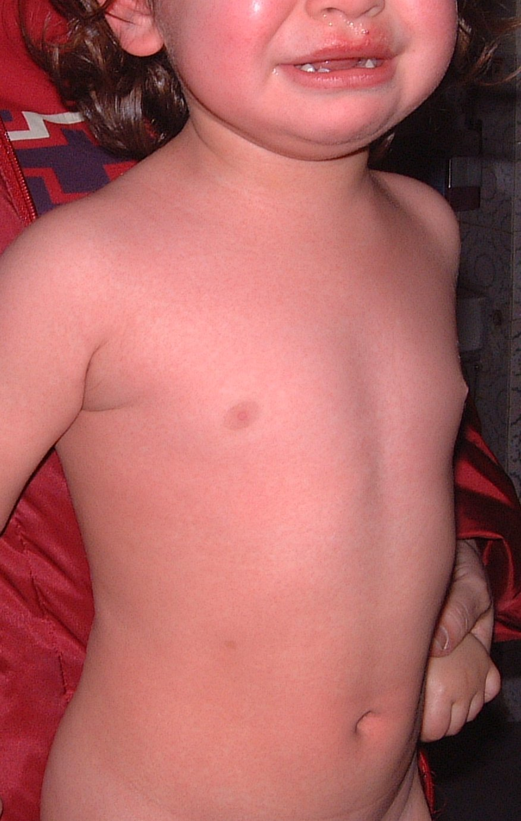
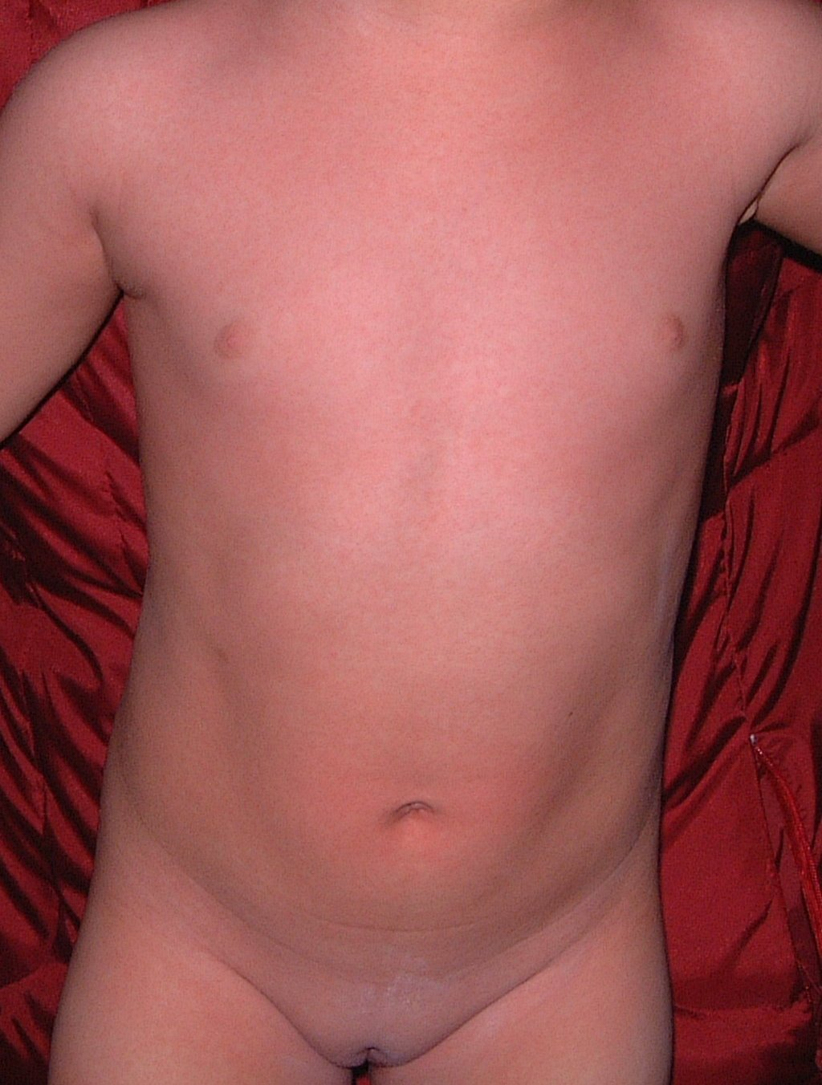
Escarlatiniforme = “tipo escarlatina” = exantema difuso,
sem pele livre, tipo queimadura do Sol, áspero ao toque, prurido
Fonte: Imagem retirada de aula do Dr. Manuel Salgado (CPEESIP- 2007-2008)

Slide 12
RUBEOLIFORME: semelhante ao morbiliforme, porem de coloração rósea, com pápulas um pouco menores.
Ex: rubéola
URTICARIFORME: erupção papuloeritematosa de contornos irregulares. Típico de reações medicamentosas, alergias, mononucleose e malária

Slide 13
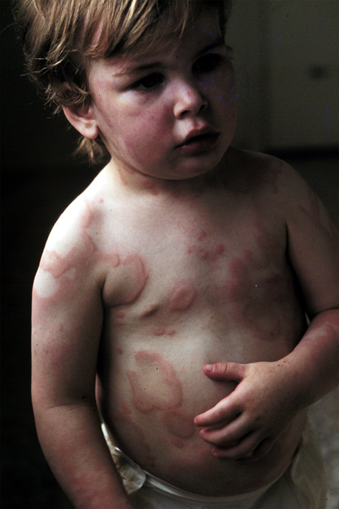
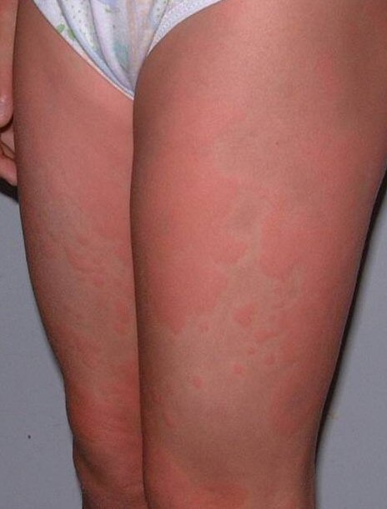
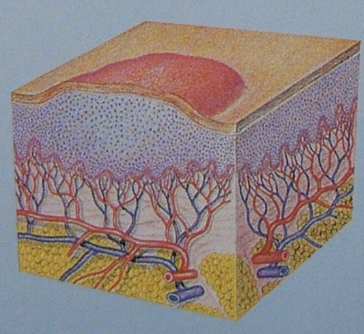
Urticária Aguda
Fonte: Imagem retirada de aula do Dr. Manuel Salgado (CPEESIP- 2007-2008)

Slide 14
2. EXANTEMA PAPULOVESICULAR
Presença de pápulas e lesões elementares de conteúdo liquido (vesicular). É comum a transformação de maculo-pápulas em vesículas, vesico-pústulas, pústulas e crostas. Podendo ser localizado (herpes simples e zoster) ou generalizado (varicela, varíola, impetigo).

Slide 15
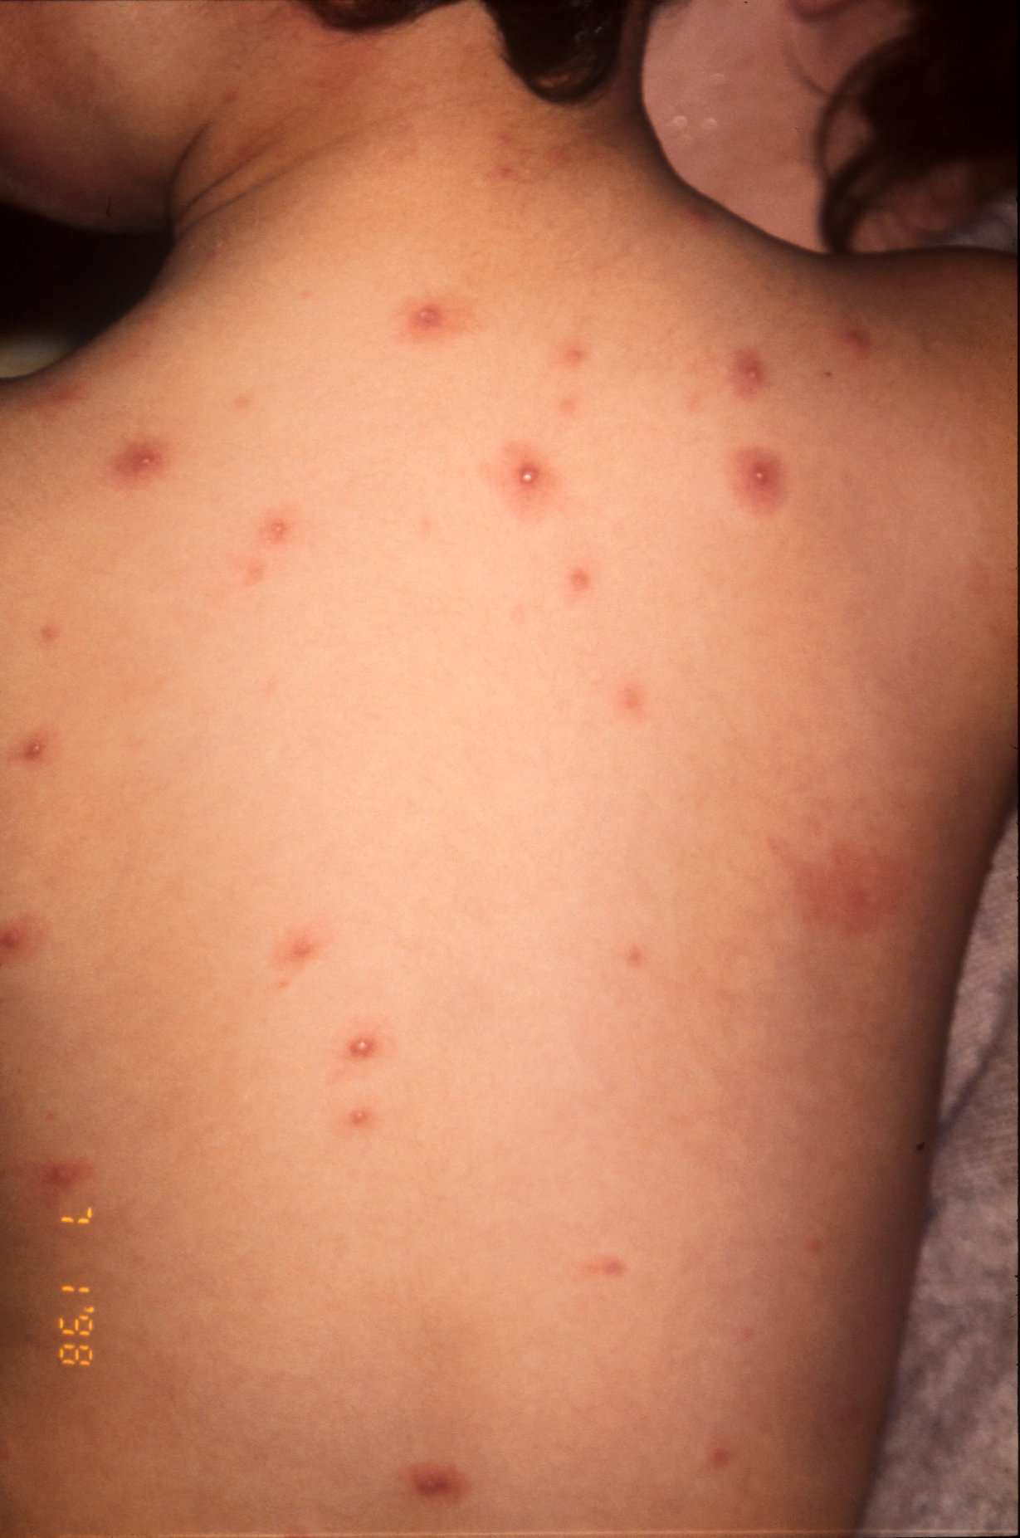
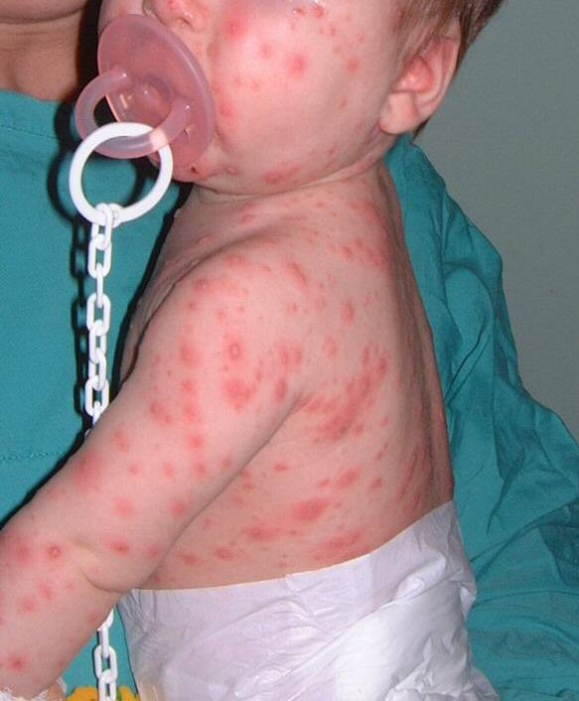
Exantema vesicular
Varicela
Varicela
Fonte: Imagem retirada de aula do Dr. Manuel Salgado (CPEESIP- 2007-2008)

Slide 16
3. EXANTEMA PETEQUIAL OU PURPÚRICO
Alterações vasculares com ou sem distúrbio de plaquetas e de coagulação. Pode estar associado a infecções graves como meningococcemia, septicemia bacteriana, febre purpúrica brasileira, febre maculosa.

Slide 17
Púrpura
Exantema que não desaparece à compressão (digito-pressão)
Por extravasão sanguínea na pele; palpável ou não
Fonte: Imagem retirada de aula do Dr. Manuel Salgado (CPEESIP- 2007-2008)
6ª hora de doença

Slide 18
Sarampo
Doença viral (paramyxovírus), contagiosa, causa vasculite generalizada
Transmissão: pessoa a pessoa através de secreções nasofaríngeas
Tempo de incubação: 8 a 12 dias
Período de transmissão: 4 a 6 dias antes do surgimento do exantema até 4 dias após o aparecimento
Isolamento respiratório (máscara) até 4 dias após surgimento exantema
Período Pródomico: 3 a 5 dias: Febre alta, mal-estar, tosse seca, conjuntivite, fotofobia. Prostração pode ser intensa.

Slide 19
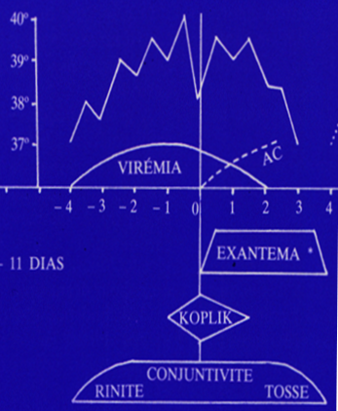
SARAMPO
- Criança não vacinada (emigrantes);
- 11d contágio febre s. de constipação;
-Exantema morbiliforme (manchas
confluentes vermelho escuro,com inicio na
face e pescoço) + Koplick + Conjuntivite
– 4º/5ºd;
- Progressão : craniocaudal.
- Generalizada: 3º dia.
- Ocorre leve descamação, excepto
mãos e pés.
Complicações: pneumonia, otite ( febre 4º/
5ºd, após início do exantem);
Fonte: MOTA, Carmona - Lições de Pediatria
- II Parte. Coimbra: Hospital Pediátrico – Faculdade de Medicina, 2000.

Slide 20
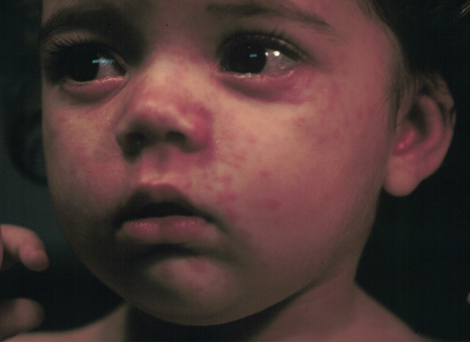
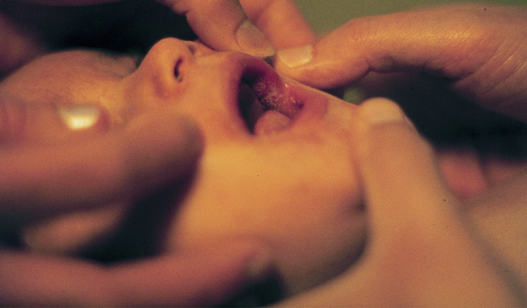
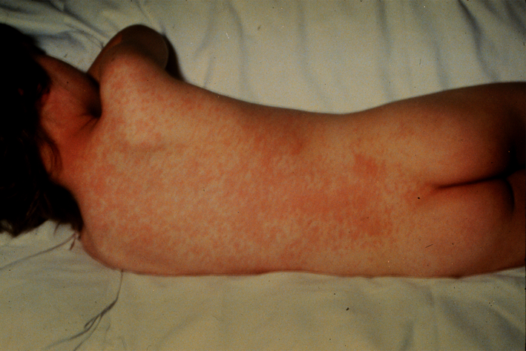
conjuntivite
Sarampo
Koplik
Exantema morbiliforme
Sarampo
Fonte: Imagem retirada de aula do Dr. Manuel Salgado (CPEESIP- 2007-2008)

Slide 21
Febre Escaro-Nodular (febre da carraça)
Transmissão: picada da carraça. Desenvolve-se um processo de vasculite generalizada devido à destruição das células endoteliais sanguineas pela Rickttesia conorii
A escara é indolor, raramente pruriginosa.
Localização: nas flexuras (axilas, região inguinal, espaço retroauricular; na criança particularmente no couro cabeludo.
Evolução: Começa como uma pústula, transforma-se numa lesão ulcerosa coberta por uma escara negra, rodeado por um halo eritematoso e acompanhado maioritariamente por uma adenopatia satélite.

Slide 22
Febre Escaro-Nodular (febre da carraça)
MANIFESTAÇÕES:
Febre elevada (> 39ºC) que cede mal aos antipiréticos, acompanhado de mialgias, artralgias, dor abdominal, náuseas, diarreia e fotofobia.
3 a 5 dias após a febre surge o exantema característico maculo-papular ou maculo-papular-nodular, não pruriginoso e ascendente (inicio nos membros inferiores e generaliza-se para tronco e membros superiores, por vezes face e couro cabeludo em 24 a 36 horas)
Inicio exantema róseo mas posteriormente purpúrico ou petequial devido à vasculite da derme.

Slide 23
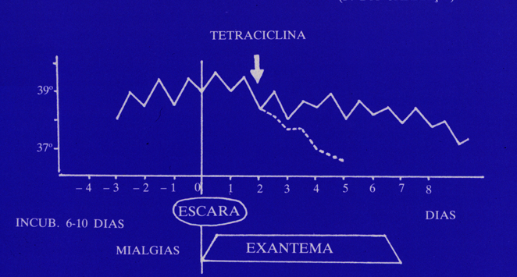
Etiologia: Rickttesia conorii
Febre Escaro-Nodular (febre da carraça)
P. incubação: 6 – 10 dias
Mialgias intensas
Fonte: MOTA, Carmona - Lições de Pediatria - II Parte. Coimbra: Hospital Pediátrico – Faculdade de Medicina, 2000.

Slide 24
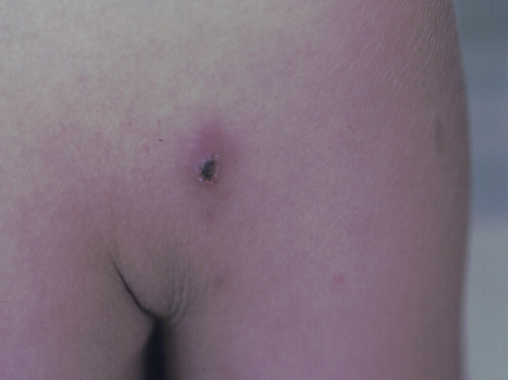
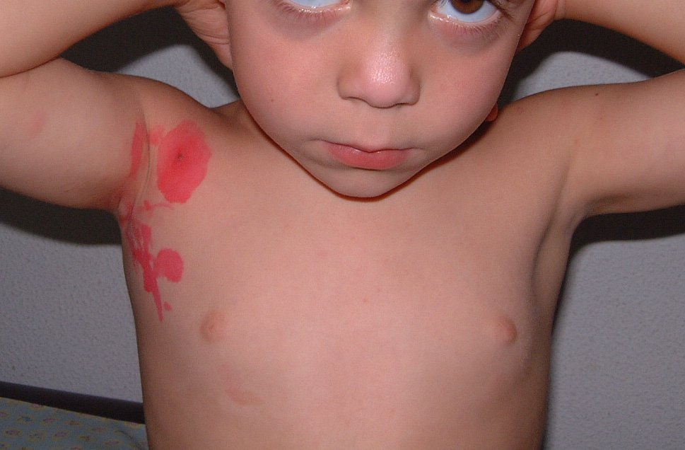
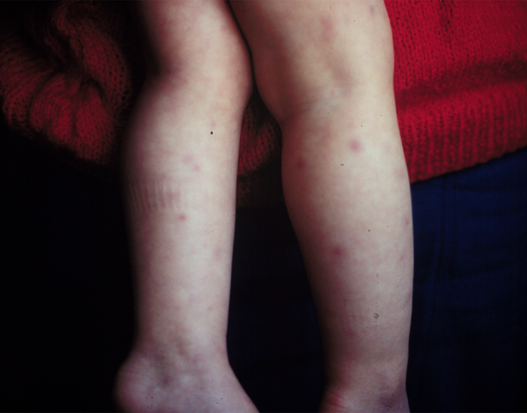
(Rickttesia conorii)
Febre Escaro-Nodular
tríade clássica (para além da febre):
escara
adenopatia dolorosa
exantema maculo-papular (“tipo lentilha”)
-Antibiótico (tetraciclina)
Fonte: Imagem retirada de aula do Dr. Manuel Salgado (CPEESIP- 2007-2008)

Slide 25
Escarlatina
Etiologia: Estreptococo β hemolítico do grupo A (Streptococcus pyogenes)
Transmissão: directa (via oral) ou indirecta (objectos contaminado, ar, leite de vaca contaminado)
TERAPÊUTICA - Penicilina-benzatinica
Termina o contágio 24h após inicio da medicação

Slide 26
Escarlatina
MANIFESTAÇÕES
Febre alta (cerca de 40°C)
Amigdalite purulenta, Faringite e véu do palato vermelho vivo,
Língua saburrosa, Adenopatias cervicais, dor abdominal,vómitos
Exantema escarlatiniforme inicia no pescoço e espalha para membros,
Pele áspera ao toque excepto na face
Mais intenso nas pregas cutâneas (axila, virilha e flexura)
Sinal Filatov (palidez peribucal)
Sinal da Pastia
Língua em framboesa ocorre no 4º a 5º
Após 3 a 4 dias erupção começa a desaparecer, seguida de descamação fina, inicialmente na face com progressão caudal, podendo ser laminar nas regiões palmar e plantar

Slide 27
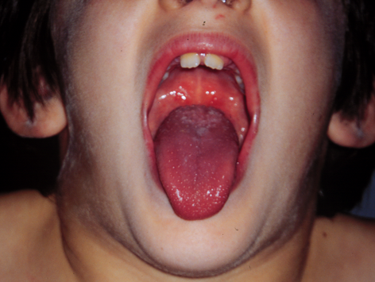
Escarlatina
hiperémia petequial
Zaragatoa orofaringe:
Streptococcus
Fonte: Imagem retirada de aula do Dr. Manuel Salgado (CPEESIP- 2007-2008)

Slide 28
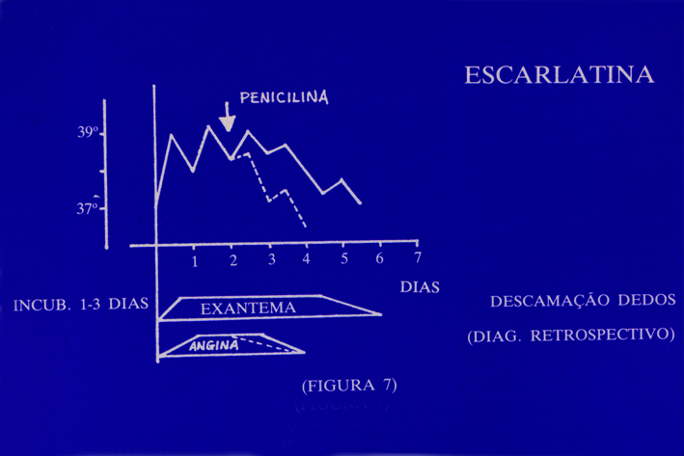
Escarlatina
Exantema precoce + amigdalite = toxina = bactérias
(Estreptococo pyogenes)
Descamação
14º
dia
Incubação:
1 – 3 dias
descamação
dos dedos
(diagnóstico
retrospectivo)
Fonte: MOTA, Carmona - Lições de Pediatria - II Parte. Coimbra: Hospital Pediátrico – Faculdade de Medicina, 2000.

Slide 29
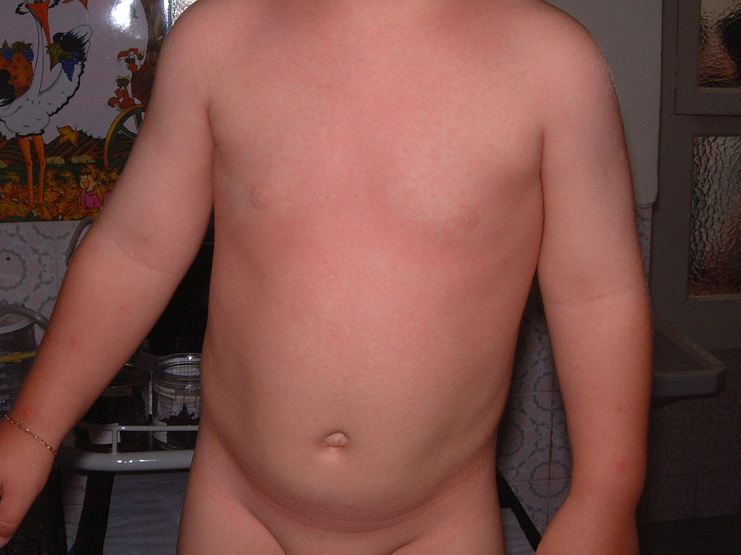
Escarlatina
Febre 39,5
Exantema no D1
Faringite, uvulite
Amigdalite
quase sem pele sã
“tipo queimadura do Sol”
Fonte: Imagem retirada de aula do Dr. Manuel Salgado (CPEESIP- 2007-2008)

Slide 30
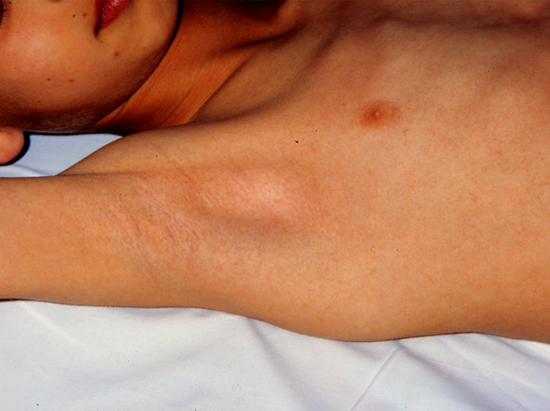
Escarlatina
Sinal de Pastia:
hiperpigmentação linear petequial (linhas de Pastia) nas pregas cutâneas, zonas das flexuras
Fonte: Imagem retirada de aula do Dr. Manuel Salgado (CPEESIP- 2007-2008)

Slide 31
Diagnóstico retrospectivo
Escarlatina
10 - 14º dia
Fonte: Imagem retirada de aula do Dr. Manuel Salgado (CPEESIP- 2007-2008)

Slide 32
10 - 14º dia
Escarlatina
Diagnóstico
retrospectivo
♂, 4 anos
Fonte: Imagem retirada de aula do Dr. Manuel Salgado (CPEESIP- 2007-2008)

Slide 33
Varicela
Etiologia: Vírus da varicela-zoster
Transmissão:
Direta: Pessoa a pessoa, através de contato direto ou secreções respiratórias e contato com lesões.
Indireta: através de objetos contaminados com secreções de vesículas e membranas mucosas de pacientes infectados.
Isolamento respiratório e contacto.

Slide 34
VARICELA
0
7
14
21
DIAS
Período de incubação
EXANTEMA
FEBRE
Fonte: MOTA, Carmona - Lições de Pediatria - II Parte. Coimbra: Hospital Pediátrico – Faculdade de Medicina, 2000.

Slide 35
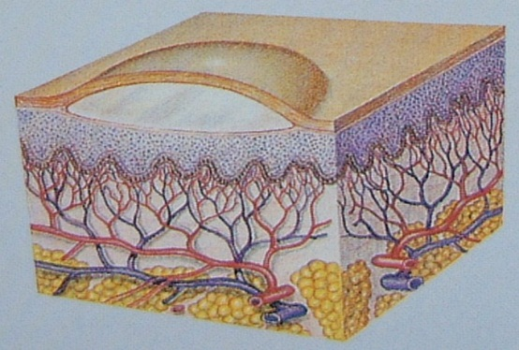
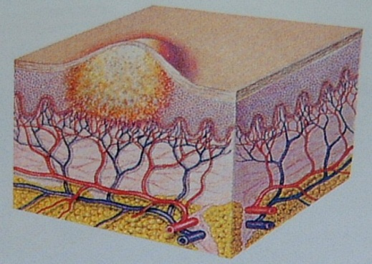
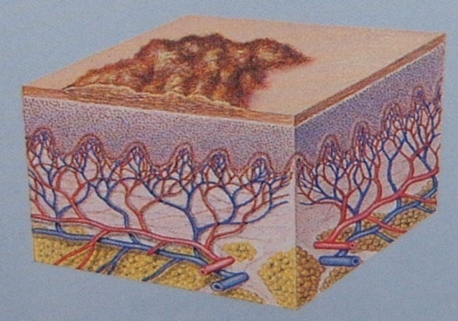
VARICELA
Após incubação (2 semanas)
Tratamento: - atenuar prurido (constante) - antihistamínico oral
- evitar infecção das lesões abertas (antiséptico)
Progressão do exantema
pápula/mácula- pápula vesícula pústula crosta
(evolução rápida : 2 a 3 dias)
FEBRE
EXANTEMA
PÁPULA
VESÍCULA
PÚSTULA
CROSTA
Mesmo dia!

Slide 36
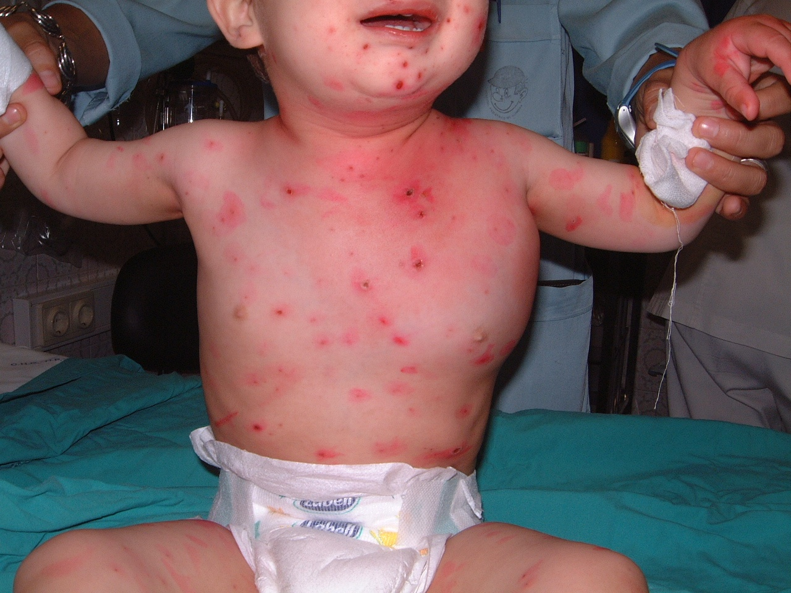
♂, 21 M
Varicela
Fonte: Imagem retirada de aula do Dr. Manuel Salgado (CPEESIP- 2007-2008)

Slide 37
VARICELA - CONTÁGIO
Muito contagiosa (90% meio familiar) – desde o 1º dia da pápula até à aparição da ultima crosta
Local de inoculação: mucosas das vias aéreas superiores e conjuntivas

Slide 38
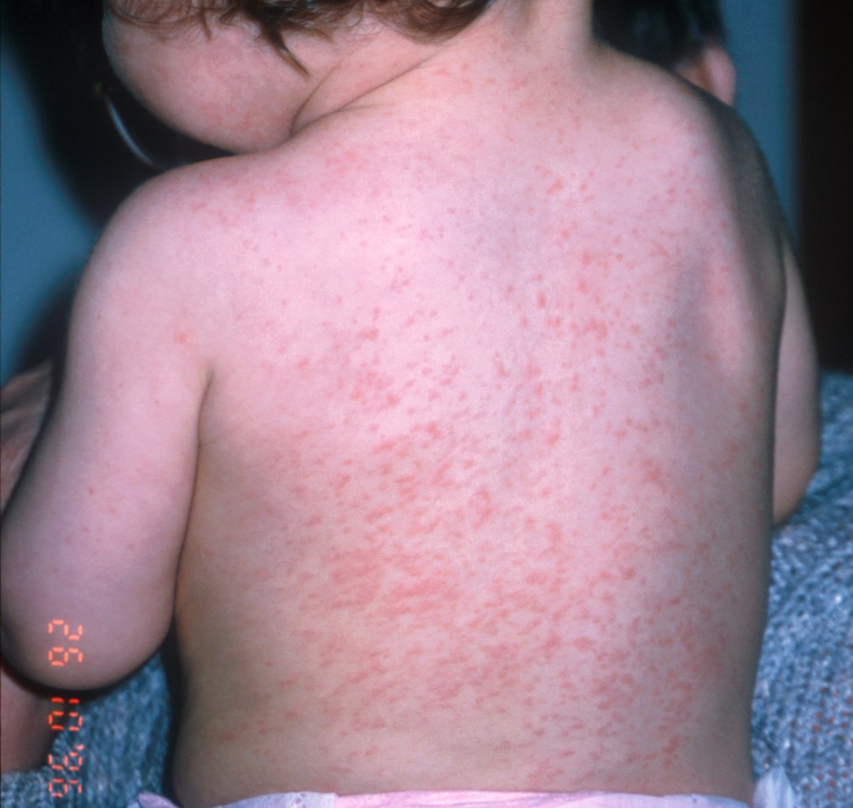
EXANTEMA SÙBITO OU «ROSEOLA INFANTUM»
A doença exantemática mais frequente
no lactente;
Agente – vírus herpes 6 ou 7;
Período de incubação 11d;
contagiosidade reduzida;
Localização do exantema:
- tronco
- pescoço
- membros
- menos vezes a face

Slide 39
EXANTEMA SÙBITO OU «ROSEOLA INFANTUM»
Súbitamente ocorre febre elevada (39 - 40ºC) durante 3 dias;
Edema no bordo das pálpebras;
Pode ocorrer convulsão;
Exantema (após desaparecer a febre) durante 1 a 2 dias;
Exantema eritematoso de pequenas máculas róseas
que habitualmente poupa a face;
Fonte: MOTA, Carmona - Lições de Pediatria - II Parte. Coimbra: Hospital Pediátrico – Faculdade de Medicina, 2000.
Início do exantema até
à 36ª hora de apirexia

Slide 40
Rubeóla
Sem sinais prodrómicos (como o sarampo)
Período de incubação: 14-21 dias
Período de transmissão: 5 a 7 dias antes do início do exantema até 5 a 7 dias após
Transmissão: contacto com secreções nasofaríngeas de pessoas infectadas, objectos contaminados, sangue e urina
Sintomas habituais: cefaleias, febre baixa, falta de apetite e aumento de secrecção nasal.
Linfoadenopatia retro-auricular/cervical
Discreto exantema máculo-papular no segundo dia
Exantema pode durar 5-10 dias e coincide com a ocorrência da febre
Nos adultos, artralgias e mialgias

Slide 41
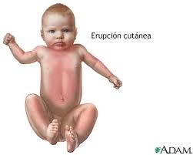
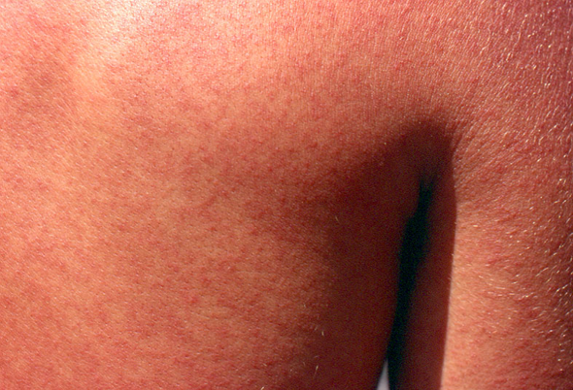
Erupção: rósea discreta.
Inicio: face e pescoço.
Progressão: craniocaudal.
Generalizada: 24 a 48 hs.

Slide 42
Síndrome da Rubéola Congênita
> 50% no primeiro mês gestação
Catarata
Retinopatia
Glaucoma
Doença cardíaca
Surdez
Problemas neurológicos
Baixo Peso
Hepatoesplenomegalia
Trombocitopenia
www.vaccineinformation.org

Slide 43
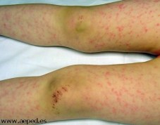
ERITEMA INFECCIOSO OU MEGALOERITEMA
Doença vírica benigna (parvovirus B19),
Cefaléia, febre baixa, faringite, mal estar 7-10 dias antes do
Eritema típico sobre as bochechas como uma queimadura de sol
(2-4 dias)
Após 4.º dia é substituído por eritma macular e erupção
morbiliforme
3.ª fase - Exantema facial em forma de borboleta
(“face esbofeteada”).

Slide 44
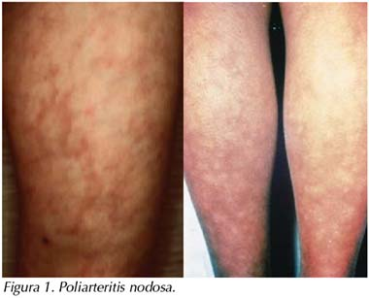
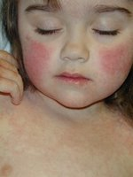
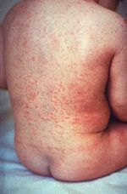
- Exantema maculopápular evolui para o corpo sendo as palmas das mãos e plantas dos pés poupados (pode persistir por mais de 10 dias)
Recidiva da erupção cutânea com exposição ao sol, stress, calor e exercício
Pode haver artralgias e artrites (joelhos, mãos, punhos e tornozelos)

Slide 45
EXANTEMA «MEDICAMENTOSO» (ANTIBIÓTICOS)
Em idade pediátrica a maioria (± 85%) das reacções cutâneas aos antibióticos
NÂO SÂO ALÉRGICAS (> 85%)
RESULTAM DA INTERACÇÃO FÁRMACO-VÍRUS
COINCIDENCIA - EXANTEMA DA DOENÇA
E A PRESCRIÇÂO DE ANTIBIÒTICO – o mais comum
(ex. exantema súbito)

Slide 46
EXANTEMA «MEDICAMENTOSO» (ANTIBIÓTICOS)
TÓXIDERMIA
MANIFESTAÇÂO NÂO ALÉRGICAS > 85%
MANIFESTAÇÂO ALÉRGICA: 13 a 15% DOS CASOS

Slide 47
TOXIDERMIAS NÂO ALÉRGICAS
Interacção vírus – fármaco
Reacção auto – limitada (não necessário suspender)
Não impõe a suspensão do fármaco
Exantema macular, máculo – papular
Pode ocorrer na 1ªexposição ao fármaco
Em regra > 7 dias após início fármaco
Nenhum sinal de alarme

Slide 48
Toxidermia não alérgica
D7 – amoxicilina
(1ª exposição)
Nenhum sinal de alarme
(face sem edema)
Fonte: Imagem retirada de aula
do Dr. Manuel Salgado (CPEESIP- 2007-2008)

Slide 49
TOXIDERMIAS ALÉRGICAS
Exige sensibilização (prévia medicação)
Regra > 1 sinal de alarme
Formas:
- Doença Soro-like
- Eritema Multiforme (EM) minor
- urticária
Sínd. Stevens-Johnson (EM major)
angioedema, anafilaxia
RECIDIVAS EVICÇÂO DEFINITIVA
+ FREQUÊNTE
menos
FREQUENTE

Slide 50
Toxidermias alérgicas
D9 cefaclor:
exantema polimorfo / multiforme
exantema sobre articulações
poliartrite
impotência funcional
- febre 40 ºC
Doença Soro-Like
artrite
Fonte: Imagem retirada de aula do Dr. Manuel Salgado (CPEESIP- 2007-2008)

Slide 51
Toxidermias alergicas
Sínd. Stevens-Johnson

Slide 52
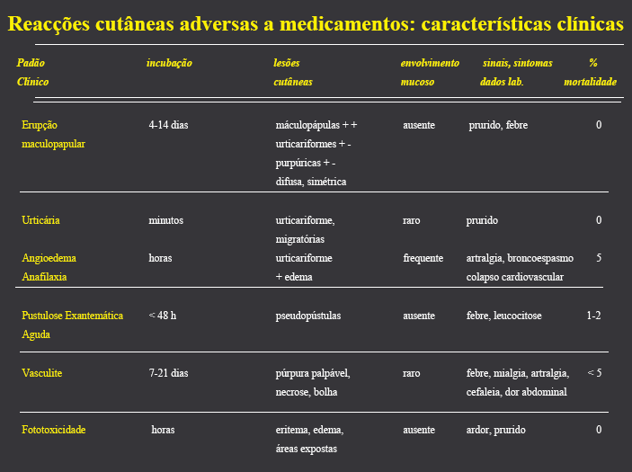
Fonte
Fonte: http://ufn.med.up.pt/documentacao2/8764483978.pdf

